Slide 1
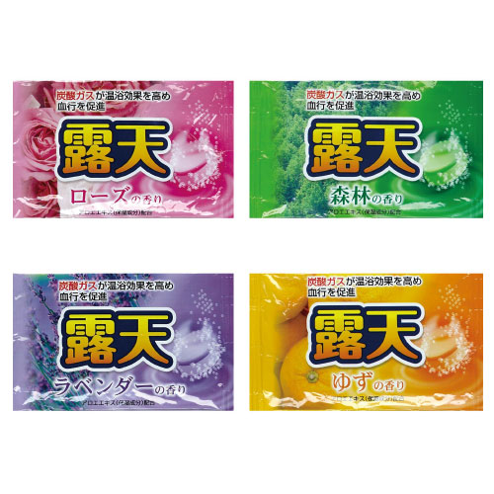
【提案書】
薬用発泡入浴剤 40g 露天
特徴
温浴効果を高めて血行促進を促す、発泡タイプの薬用入浴剤です。疲労回復や肩こり、冷え性、神経痛、肌荒れ等に効きますので、大変喜ばれます。ちょっとした特典や景品用におすすめ。
納期
納期スペース
仕様
生産国：日本製
注意事項：最小ロット割れ不可
お見積
お見積りスペース

